Slide 1


Recherche documentaire
Mickaël FARDILHA
Raphaël PILLIE
M1 Informatique
5 Juin 2014

Slide 2

Sommaire
Recherche documentaire
Introduction
Structure du projet
Algorithme
Résultats & performances
Extensions
Conclusion

Slide 3
Sommaire
Recherche documentaire
Introduction
Structure du projet
Algorithme
Résultats & performances
Extensions
Conclusion

Slide 4

Introduction
Recherche documentaire

Slide 5
Sommaire
Recherche documentaire
Introduction
Structure du projet
Algorithme
Résultats & performances
Extensions
Conclusion

Slide 6
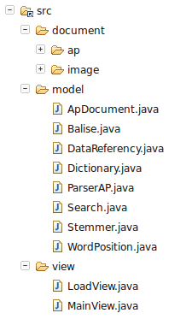

Recherche documentaire
La structure du projet

Slide 7
Sommaire
Recherche documentaire
Introduction
Structure du projet
Algorithme
Résultats & performances
Extensions
Conclusion

Slide 8

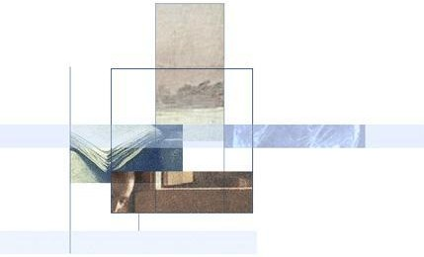

Algorithme
Recherche documentaire

Slide 9
Sommaire
Recherche documentaire
Introduction
Structure du projet
Algorithme
Résultats & performances
Extensions
Conclusion

Slide 10




Recherche documentaire
Résultats
Performances

Slide 11
Sommaire
Recherche documentaire
Introduction
Structure du projet
Algorithme
Résultats & performances
Extensions
Conclusion

Slide 12

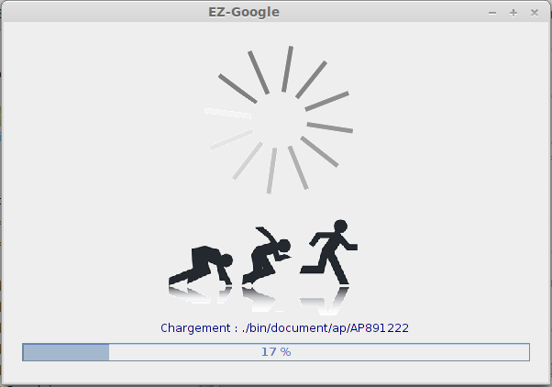
Extensions
Recherche documentaire

Slide 13
Sommaire
Recherche documentaire
Introduction
Structure du projet
Algorithme
Résultats & performances
Extensions
Conclusion

Slide 14

Recherche documentaire
Conclusion

